Slide 1
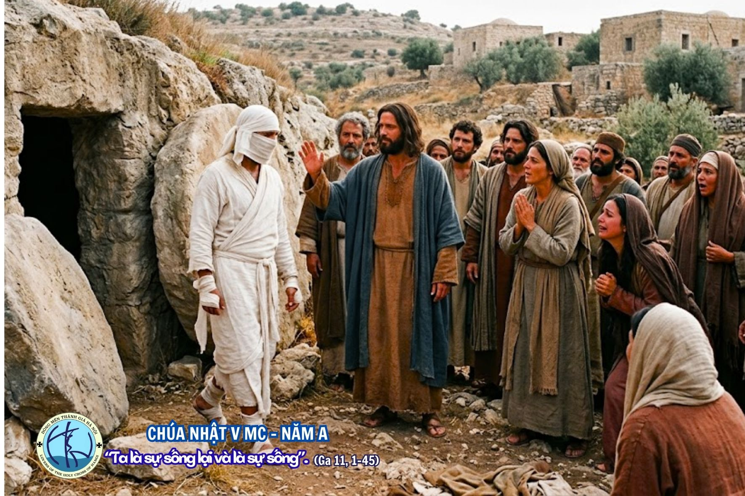

Slide 2
XIN NGÀI THỨ THA

Slide 3

ĐK. Lạy Chúa! Con nay trở về, con nay trở về, về bên Chúa thôi Chúa ơi. Năm tháng đã qua biết bao lỗi lầm xin Ngài thứ tha.

Slide 4
1. Xin hãy rửa con sạch mọi lỗi lầm, thanh tẩy con nên tinh trắng. Xin canh tân thần trí thương ban cho một quả tim mới yêu thương giữ gìn trọn đời.

Slide 5
ĐK. Lạy Chúa! Con nay trở về, con nay trở về, về bên Chúa thôi Chúa ơi. Năm tháng đã qua biết bao lỗi lầm xin Ngài thứ tha.

Slide 6
2. Kiếp sống phù hoa lầm lạc giữa đường, con đã quên hồng ân Chúa. Hôm nay đây lòng thống hối xin khoan dung tẩy sạch tội lỗi cho con luôn thuộc về Ngài.

Slide 7
ĐK. Lạy Chúa! Con nay trở về, con nay trở về, về bên Chúa thôi Chúa ơi. Năm tháng đã qua biết bao lỗi lầm xin Ngài thứ tha.

Slide 9
Đáp ca

Slide 10
Vì Chúa một niềm từ ái, ơn cứu độ nơi Ngài chứa chan.

Slide 12
alleluia

Slide 13
Chúa phán: Ta là sự sống lại và là sự sống ai tin Ta sẽ không chết bao giờ.

Slide 15
LỄ DÂNG THỐNG HỐI

Slide 16
1. Con xin dâng giọt lệ thống hối, con xin dâng trái tim bồi hồi. Đây đời con bao lần sai lỗi, nguyện từ nay ăn năn tội đời.
1. Về đây hỡi người nào về đây. Tình thương Chúa Trời luôn nối kết. Về đây Thiên Chúa Ðấng từ bi, Người xoá hết tội ta Người dẫn lối đời ta. Nguồn: https://www.dieuca.net/2018/02/haytrove-mt.html

Slide 17
.
ĐK. Chúa ghé mắt thương con cho đời con được sống. Con xin dâng tấm lòng đời con vẫn mãi luôn cậy trông vào tình thương Chúa luôn quan phòng.

Slide 18
2. Con xin dâng rượu nồng bánh trắng, con xin dâng tháng năm nhọc nhằn. Dâng đời con vui buồn mưa nắng, từng ngày qua tim con mỏi mòn.

Slide 19
.
ĐK. Chúa ghé mắt thương con cho đời con được sống. Con xin dâng tấm lòng đời con vẫn mãi luôn cậy trông vào tình thương Chúa luôn quan phòng.

Slide 20
3. Con xin dâng đường đời khốn khó, con xin dâng bước chân lần dò. Trong màn đêm con tìm ánh sáng, và Ngài thương đưa con trở về.

Slide 21
.
ĐK. Chúa ghé mắt thương con cho đời con được sống. Con xin dâng tấm lòng đời con vẫn mãi luôn cậy trông vào tình thương Chúa luôn quan phòng.

Slide 22
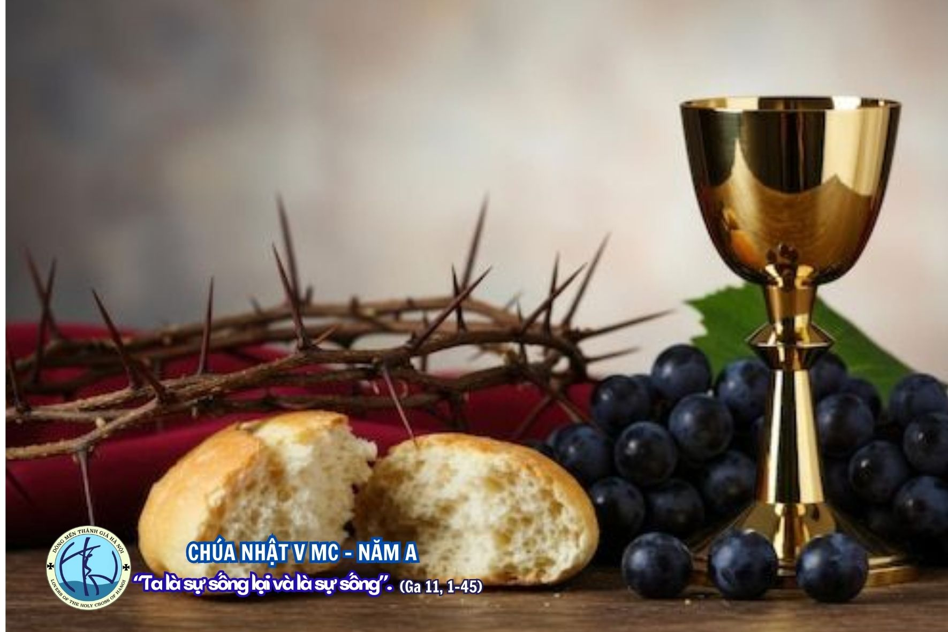
.

Slide 23
Trông cậy Chúa

Slide 24
1. Con vẫn trông cậy Chúa lòng con tin tưởng nơi Ngài. Con hy vọng vào Ngài đời con nương bóng Chúa thôi. Con xin trao về Chúa niềm tin và ước mơ này. Được quên đi những âu lo tìm vui theo bước chân Cha.

Slide 25
ĐK: Con luôn trông cậy Chúa khác nào em bé ngủ yên trong tay mẹ hiền bên lời yêu mến. Tình Chúa mãi mãi theo con cho tâm hồn dù trong mưa gió mãi mãi bình yên, mãi mãi bình yên.

Slide 26
2. Giữa tháng năm đời sống nhiều khi mưa đổ bên trời. Đam mê nặng lòng người niềm đau khơi nước mắt rơi. Những ánh sao còn đó còn tin yêu ngước lên trời. Tình thương Thiên Chúa muôn nơi ngàn năm soi ấm tin vui.

Slide 27
ĐK: Con luôn trông cậy Chúa khác nào em bé ngủ yên trong tay mẹ hiền bên lời yêu mến. Tình Chúa mãi mãi theo con cho tâm hồn dù trong mưa gió mãi mãi bình yên, mãi mãi bình yên.

Slide 28
3. Nếu Chúa không gọi nắng thì hoa đâu nở trong vườn. Con không tựa vào Ngài thì con như lá úa phai. Yếu đuối trong cuộc sống đời con tay trắng hư không. Đường đi sông núi mênh mông làm sao qua hết long đong.

Slide 29
ĐK: Con luôn trông cậy Chúa khác nào em bé ngủ yên trong tay mẹ hiền bên lời yêu mến. Tình Chúa mãi mãi theo con cho tâm hồn dù trong mưa gió mãi mãi bình yên, mãi mãi bình yên.

Slide 30
4. Đã thấy trong đời sống thời gian trôi dạt vô tình. Ai tin được cuộc đời ngày mai vẫn mãi thế thôi. Xin trao muôn đổi thay vào tay Thiên Chúa an bài. Ngài đưa con bước hôm nay còn thương con mãi tương lai.

Slide 31
ĐK: Con luôn trông cậy Chúa khác nào em bé ngủ yên trong tay mẹ hiền bên lời yêu mến. Tình Chúa mãi mãi theo con cho tâm hồn dù trong mưa gió mãi mãi bình yên, mãi mãi bình yên.

Slide 33
Tìm về chân thiện mỹ

Slide 34
1. Chúa là chân thiện mỹ, là chân lý, là tình yêu, là ánh sáng. Chúa là đường, là sự thật, là sự sống vinh quang. Chúa là chân thiện mỹ, là chân lý, là tình yêu, là ánh sáng. Cho con luôn hiên ngang dấn thân đừng từ nan.

Slide 35
ĐK: Có Chúa trong cuộc đời, nỗi sướng vui tuyệt vời. Quyết bước theo tình Ngài, ôi Đấng Cứu Độ tôi.

Slide 36
2. Lối đường trên trần thế nhiều gai góc hồn bơ vơ ngàn muôn hướng. Ngước nhìn về trời mịt mù mà nhiều nỗi vấn vương. Hỡi nguồn chân thiện mỹ xin lôi kéo hồn siêu thăng về tuyệt đối. Tiến bước qua chông gai vững tin vào ngày mai.

Slide 37
ĐK: Có Chúa trong cuộc đời, nỗi sướng vui tuyệt vời. Quyết bước theo tình Ngài, ôi Đấng Cứu Độ tôi.

Slide 39
MARIA MẸ HẰNG CỨU GIÚP

Slide 40
1. Ma - ri - a Mẹ Hằng Cứu Giúp đầy khoan nhân và tình thương xót hết những ai biết vững tâm xin Mẹ thương Đoàn con nay thành tâm yêu mến đồng thanh xin Mẹ thương xem đến, dắt chúng con tới quê hương nơi Thiên đường.

Slide 41
ĐK. Mẹ Cứu Giúp uy quyền Mẹ rất cao sang, là Mẹ Thiên Chúa không vương chi tội lỗi. Mẹ Cứu Giúp xin Mẹ hãy đoái thương ban ngàn ơn cứu giúp chúng con trên cõi đời.

Slide 42
2. Ma - ri - a Mẹ Hằng Cứu Giúp đầy khoan nhân và tình thương xót, chúng con đây rất hiểm nguy nơi trần gian. Kìa bao gia đình đang tan nát, cầu xin nơi Mẹ Hằng Cứu Giúp, cúi xin Mẹ hãy ban cho muôn phúc nhàn.

Slide 43
ĐK. Mẹ Cứu Giúp uy quyền Mẹ rất cao sang, là Mẹ Thiên Chúa không vương chi tội lỗi. Mẹ Cứu Giúp xin Mẹ hãy đoái thương ban ngàn ơn cứu giúp chúng con trên cõi đời.

